Slide 1

Talentidentifikation- und selektion
nach PISTE
Foto: Swiss Olympic

Slide 2
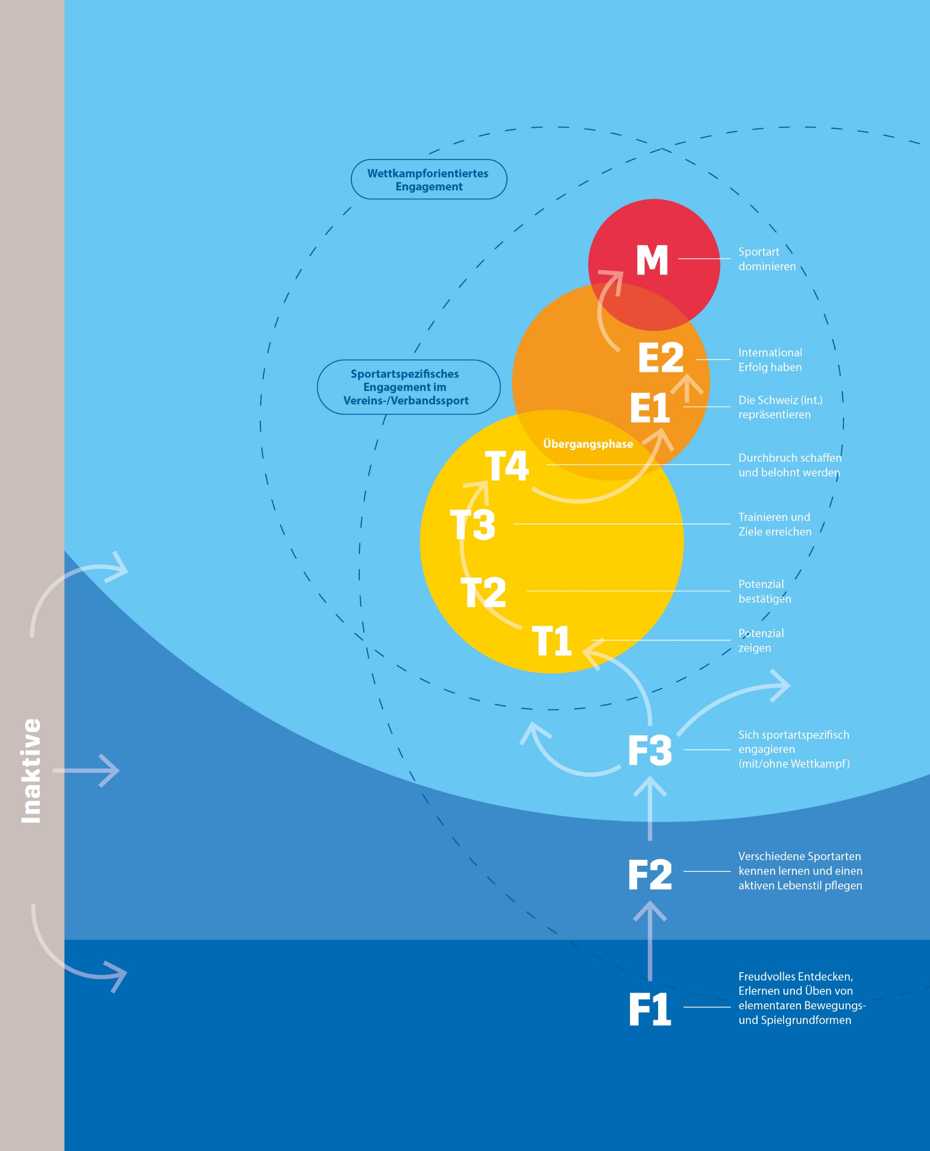
Ausgangslage
Die Talentselektion ist ein Teilprozess der Talententwicklung und daher Bestandteil vom Athletenweg «FTEM»
Eine Selektion nach anerkannten PISTE-Kriterien ist Vorgabe für die Auslösung der «Swiss Olympic Talent Cards»
PISTE als Selektionsansatz bzw. –philosophie
Sportartspezifische Umsetzung absolut notwendig

Slide 3

Leitidee
«Nicht die aktuell Besten, sondern die Geeignetsten»
Frühzeitige und nachhaltige Förderung von Nachwuchsathlet*innen entscheidend für spätere Eliteerfolge
Talentidentifikation und –selektion spielen wichtige Rolle
Zahlreiche Einflussfaktoren, u.a. biologische Entwicklung → Selektionen/langfristige Voraussagen stellen grosse Herausforderung dar
Breite Förderung wo möglich, Selektion nur falls nötig

Slide 4

PISTE
Manual «Talentidentifikation und –selektion» als Grundlage: DE / FR
P rognostisch – zukünftige Leistung entscheidend
I ntegrativ – verschiedene Faktoren einbeziehen
S ystematisches & standardisiertes Vorgehen
T rainer*in – als Kompetenzträger
E inschätzung – als Beurteilungsmethode nutzen

Slide 5
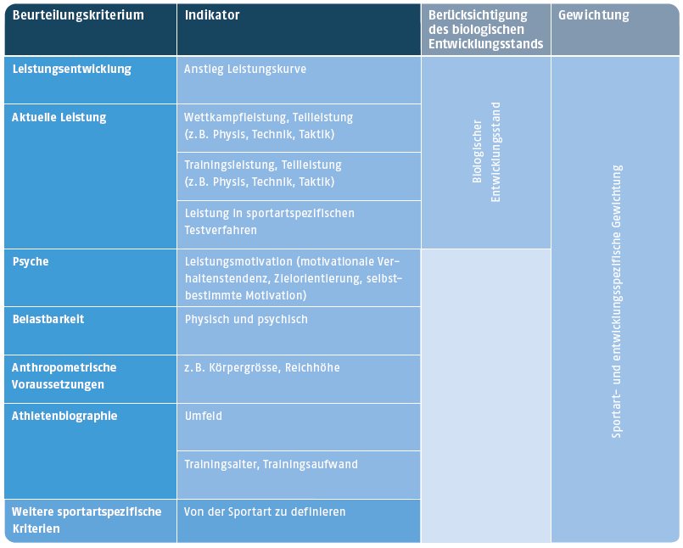
Beurteilungskriterien
Auszug aus Manual «Talentidentifikation und –selektion», S. 18: DE / FR

Slide 6
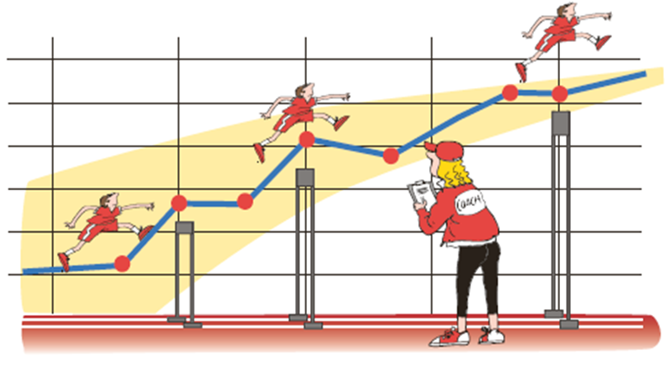
Leistungsentwicklung
Indikator:
Verlauf Leistungskurve

Slide 7
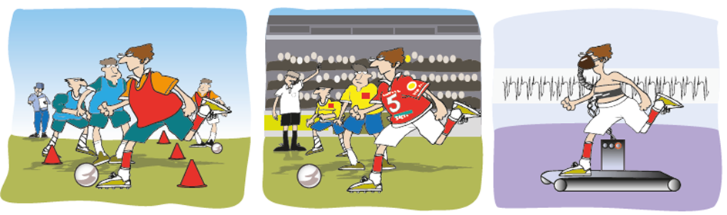
Aktuelle Leistung
Indikatoren:
Wettkampfleistung, Teilleistung
Trainingsleistung, Teilleistung
Leistung in sportartspezifischen Testverfahren

Slide 8
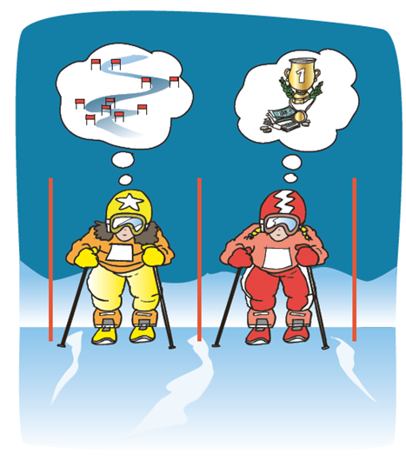
Psyche
Indikatoren:
Leistungsmotivation (motivationale Verhaltenstendenz, Zielorientierung, selbstbestimmte Motivation)

Slide 9
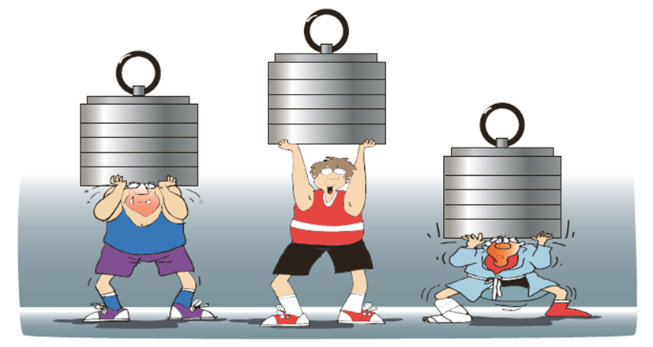
Belastbarkeit
Indikatoren:
Physisch (z.B. Trainingsabsenzen, Verletzungen, Belastungs-/Erholungsbilanz)
Psychisch

Slide 10
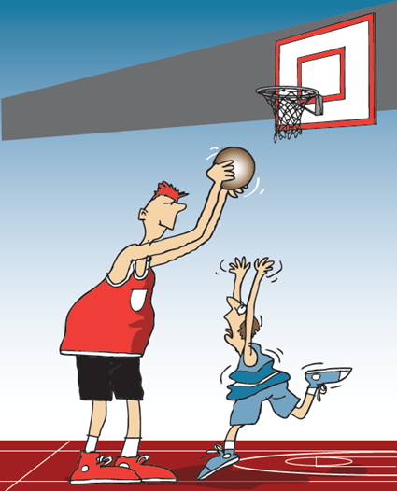
Anthropometrische Voraussetzungen
Indikator:
z.B. Körpergrösse (geschätzte Erwachsenengrösse), Reichhöhe

Slide 11
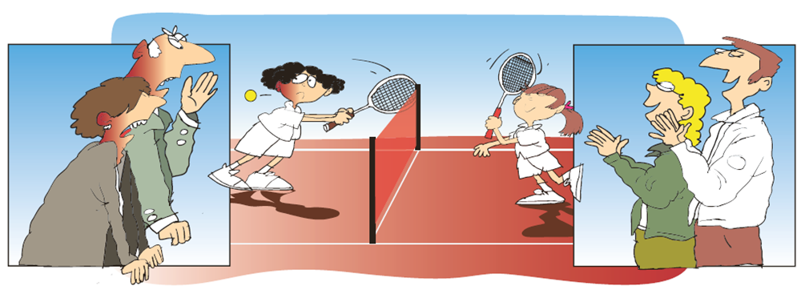
Athlet*innenbiografie
Indikatoren:
Umfeld
Trainingsalter, Trainingsaufwand

Slide 12
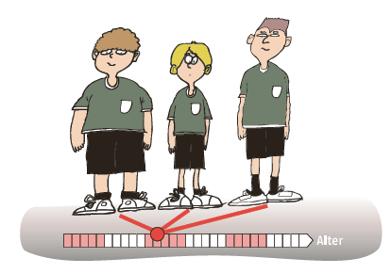
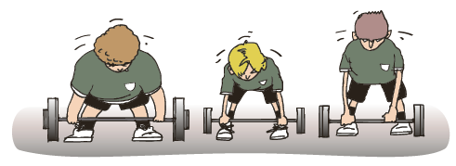
Korrekturmassnahmen
Indikatoren:
Berücksichtigung biologischer Entwicklungsstand:
  → Unterschiede bis zu 5 Jahren
Beurteilungsmethoden:
  Anthropometrische Berechnungen nach Mirwald
  Trainereinschätzung
  Bestimmung Knochenalter

Slide 13
Weitere Hilfsmittel

Slide 14
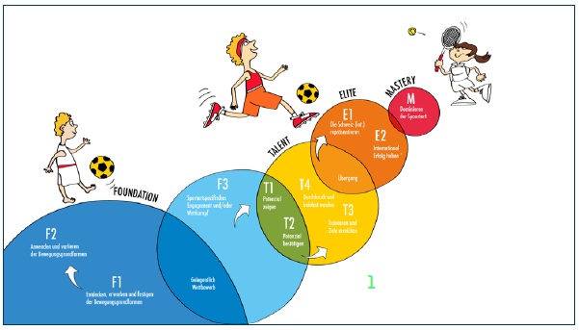
Kommunikationshilfsmittel: PISTE-FILM
→ Zum Film DE / FR

Slide 15

Kommunikationshilfsmittel:
Erklärvideo Biologischer Entwicklungsstand
→ Zum Film DE / FR

Slide 16
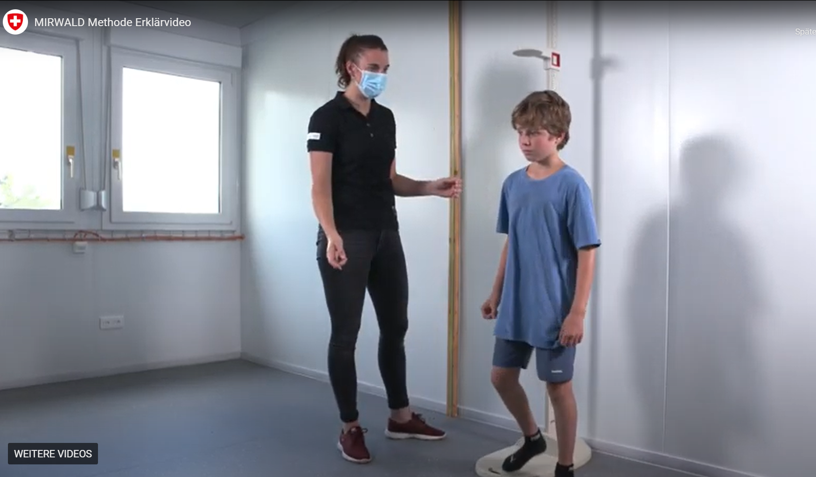
Kommunikationshilfsmittel:
Erklärvideo Mirwald Methode
→ Zum Film DE / FR

Slide 17
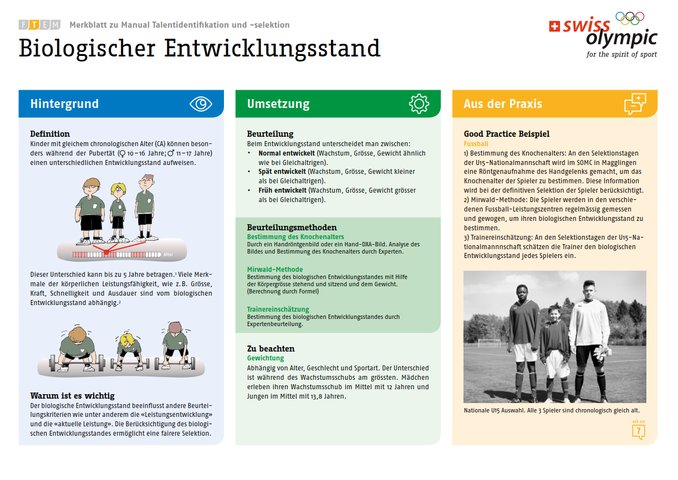
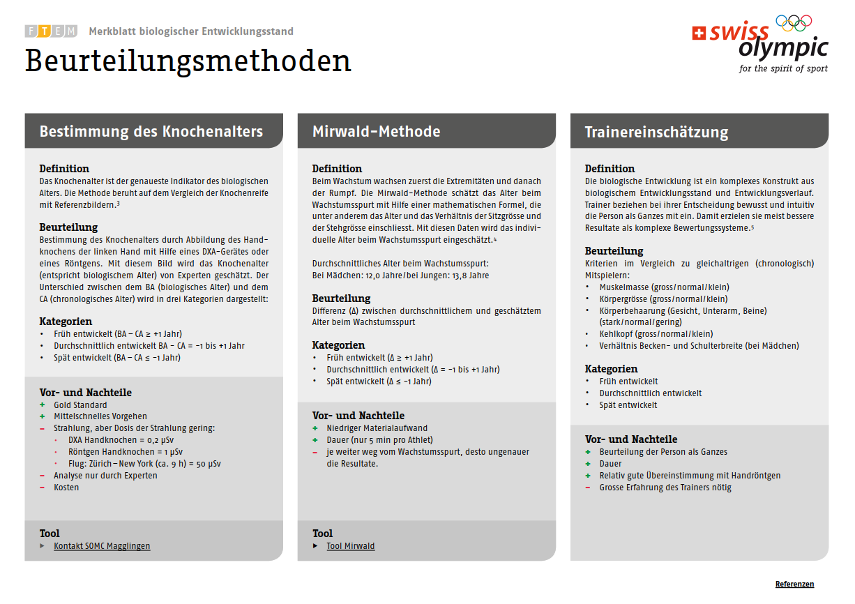
Merkblätter und Evaluationstools
Zu jedem PISTE-Kriterium ein Merkblatt inkl. Good Practice Beispiele: DE / FR
Womöglich Tools für die Umsetzung: DE / FR

Slide 18
« Check PISTE » et « sparring »
«PISTE-Check» bei jährlicher Talent-Card-Eingabe bei Swiss Olympic
Beratung durch Swiss Olympic Verbandssupport
Beratung durch BASPO möglich (Anfrage via Swiss Olympic Verbandssupport)
Fragen und Antworten zu PISTE auf: https://elitesportinsights.starmind.com/stream?search=PISTE

